Slide 1
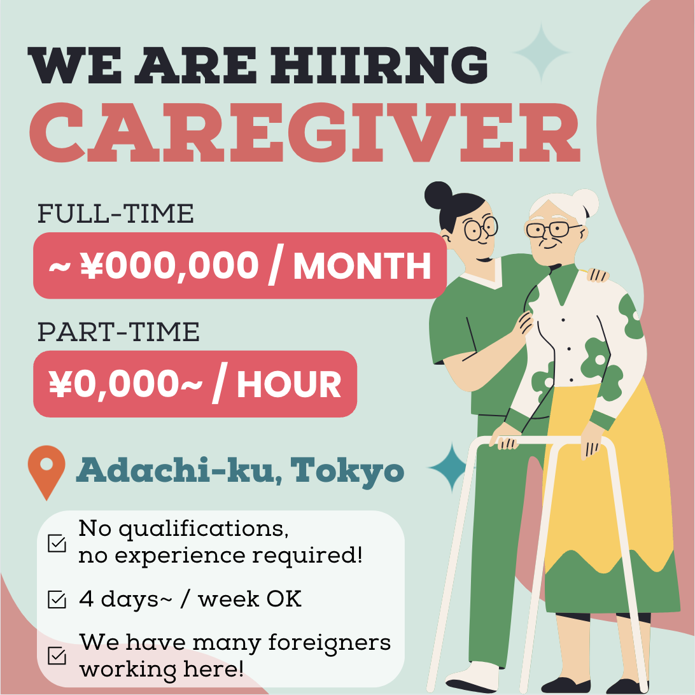
【介護】 ご利用事例
愛知県／正社員／介護
〈求人概要〉
勤務地：愛知県名古屋市・豊田市
雇用形態：正社員
業務内容：デイサービスでの介護業務全般
給与：月給20万円〜
日本語レベル：日常会話・全く書けない〜読めない可
※SNS広告イメージphoto
掲載期間
1.5ヶ月目
応募人数
47名
採用人数
2名
Notes:
6704

Slide 2
【介護】 ご利用事例
東京都／正社員／介護
〈求人概要〉
勤務地：東京都新宿区・中野区
雇用形態：正社員
業務内容：訪問介護業務 生活援助・身体介護
給与：月給23万円〜
日本語レベル：日常会話・N4
※SNS広告イメージphoto
掲載期間
3.5ヶ月目
応募人数
73名
採用人数
5名
Notes:
5765

Slide 3
【介護】 ご利用事例
東京都／パートタイム／介護
〈求人概要〉
勤務地：東京都・神奈川・埼玉
雇用形態：パートタイム
業務内容：入居者の生活サポート
給与：月給24万円〜
日本語レベル：日常会話・ひらがなカタカナのみ可
※SNS広告イメージphoto
掲載期間
6ヶ月目
応募人数
232名
採用人数
3名
Notes:
5543

Slide 4
【介護】 ご利用事例
兵庫県／正社員／介護
〈求人概要〉
勤務地：兵庫県姫路市
雇用形態：正社員
業務内容：障がい者の方の生活介護
給与：月給18万円〜
日本語レベル：日常会話・ひらがなカタカナのみ可
※SNS広告イメージphoto
掲載期間
4ヶ月目
応募人数
43名
採用人数
1名
Notes:
4520

Slide 5
【介護】 候補者例
女性/44歳/ブラジル
（企業面接推薦理由）
面接中は、笑顔でお話をされていて明るく、お話が好きそうな人柄だと感じました。日本語の会話レベルはカタコトではありますが意思疎通に問題ございません。読み書きに関して不安があるとのことですが、平仮名とカタカナは読むことができており勉強しているとのことです。資格や経験もあり、貴社でご活躍いただけると思います。
在留資格：定住者
免許・資格：
介護職員初任者研修
介護福祉士実務者研修
日本語レベル：カタコトで話せる・ひらがなカタカナ読み可
（企業面接推薦理由）
日本語の読み書きは苦手ですが人柄もよく介護の仕事が好きというのが伺えました。現在の仕事は介護全般業務をしているため読み書きを必要とする業務はあまり無いとのことです。日本語での会話は問題ないため、人柄の良さと会話力で利用者様ともすぐに打ち解けていただけるのではないかと思い推薦いたします。
女性/45歳/ブラジル
在留資格：定住者
免許・資格：
介護職員初任者研修
日本語レベル：文章で話せる・ひらがなカタカナ読み方
Notes:
6704

